Slide 1
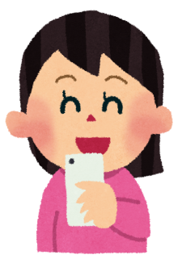
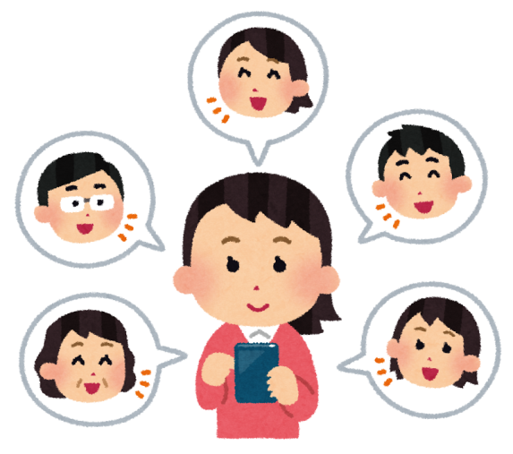
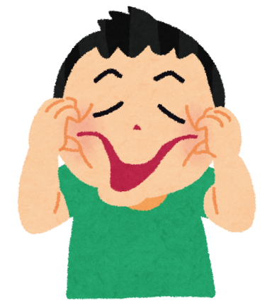
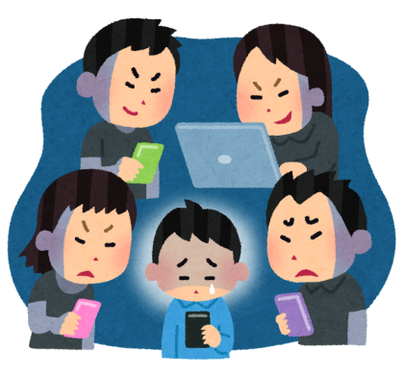
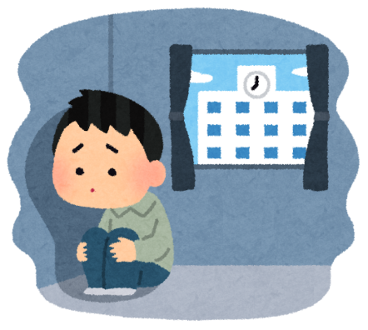
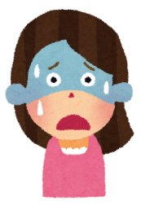
○○小学校 すまあと通信
第 ６ 号
平成27年 月 日
○○○○○小学校
校 長 ○○○○○
すまこさんは、変顔をしているすまおくんの写真をとって、インターネットに広めてしまいました。
その後、すまおくんはどうなってしまうのでしょう？
お友達の写真、かってに広めて大丈夫？
おもしろい顔！！
みんなに送ろう！！
１
あっという間に、すまおくんの
写真は広まっていきます。
２
みんながおもしろがって、いろんなことを言っています。
３
すまおくん、ショックで家から出てこれなくなりました。
４
はずかしいよなぁ・・
へんな顔！！
学校へ行けない・・・
みんなに会いたくない・・・
ごめん・・・
すまおくん
変顔くんて
呼ぼう！
ばかじゃ
ないの？
マモル先生から
人をとった写真には肖像権（しょうぞうけん）といって、写真をとられた人を守るための権利があります。
「おもしろいから」、「みんなに見せたいから」、「ウケルから」と、勝手に写真にとったり、インターネットにのせたりするのはいけないことです。
写真をとったり、インターネットにのせたりするときは、きちんとお友達に相談することも大切ですね。

